Slide 1
第一章 金融风险管理概论：量化投资视角
任课教师：陈创练

Slide 2
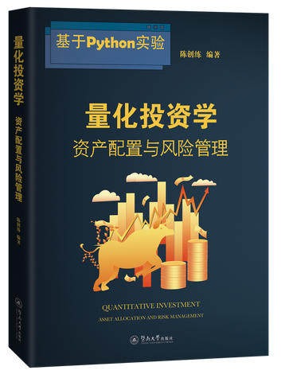
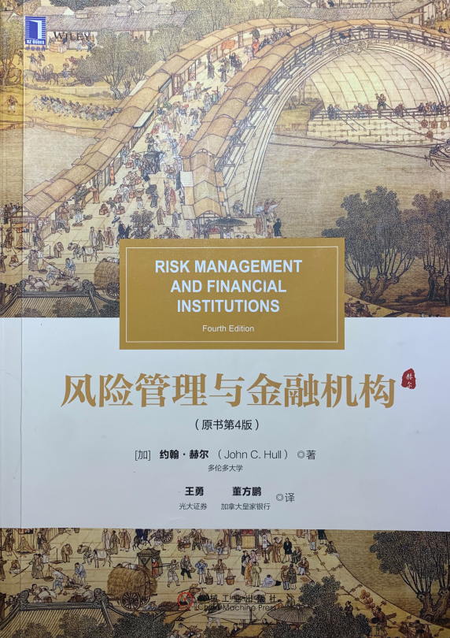
教材选择——国外教材+自编教材
陈创练，《量化投资学：资产配置与风险管理》，暨南大学出版社，2022年（2024年8月第2次印刷）。
约翰·赫尔，王勇译，《风险管理与金融机构》（第四版，或英文版本第五版），机械工业出版社，2018年。
网站：www.chenchuanglian.cn

Slide 3
教学目的
本课程的主要目的是向学生介绍金融投资的风险管理技术，结合现代软件编程技术，采用“三位一体”的知识结构与教学理念向同学们详尽介绍“金融理论知识——软件编程实现——投资风险控制”的有关内容，从量化投资视角，讲解债券、股票、期货、期权的风险对冲与风险管理理念与技术。
侧重讲授金融市场风险测度和投资中的风险对冲技术，上述有关内容均采用软件实现风险估计、风险对冲和交易套利，让学生掌握投资中的各种金融风险管理方法及其Python运用。
讲解市场风险、信用风险、操作风险、流动性风险、模型风险等有关金融风险管理的理论、技术与方法。

Slide 4
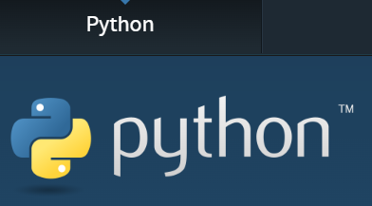
预备知识
金融与数学基础：
（1）微积分、线性代数、概率论与数理统计
（2）金融经济学
（3）金融工程学
基本技能： 掌握Python软件的使用
下载python网站：https://www.python.org/

Slide 5
授课方式与考核形式
一、授课方式
采取“线上+线下”混合式授课模式，慕课网站：
https://www.icourse163.org/course/JNU-1470423185
二、考核形式
期末考试（60%）+平时作业（20%）
+慕课课后题（10%），看视频（10%）。
作业邮箱：financialrisk2023@163.com

Slide 6
金融风险管理的起源
1
提
金融风险的定义及分类
2
纲
量化投资界定与未来
3
CONTENTS
金融风险管理理论基础：资产配置视角
4
金融风险管理的基本流程
5
本课程授课体系
6

Slide 7
一、金融风险管理的起源

Slide 8
（一）名词发源
第一节 金融风险管理的起源
1.金融风险管理（Financial Risk Management）起源于人们对风险的认识，“风险”一词的由来普遍认为最早起源于中国远古时期，在古代渔人出海打渔。
2. Risk一词是“舶来品”，有人认为来自阿拉伯语，也有人认为来自西班牙语或者拉丁语，但比较权威的说法是来自于意大利语“Risque”。

Slide 9
（二）萌芽历史
第一节 金融风险管理的起源
1.在17世纪，随着欧洲开发了到全球其他大洲的新航道，海上贸易日趋繁荣，而航海危险事件频发不断危及商业贸易的安全，由此也催生了海上保险金融业务。
2.到了19世纪末至20世纪初，才诞生了固定收益证券，作为新的投资基金可以分散化投资者单一投资风险，并为投资者提供相对较为稳定的收益。
3. 20世纪30年代美国爆发了世界上最严重的经济危机，大约有40%的企业和银行破产，为了应对危机，许多企业都设立保险管理部，他们通过购买保险业务规避和转移企业经营的财务风险，此时，现代意义的金融风险管理才开始萌芽。

Slide 10
（二）萌芽历史
第一节 金融风险管理的起源
4. 到了20世纪50年代，投资组合理论、资本资产定价模型等现代金融学理论的出现，为刻画“未来结果的不确定性或损失”提供理论支持。
5. 70年代，法国从美国引入金融风险管理理论，以应对企业面临风险复杂多样冲击的影响，欧洲大陆开始兴起研究金融风险管理的思潮。
6. 1983年美国召开的风险和保险管理年会讨论并通过了“101条风险管理准则”，这标志着风险管理进入了一个全新的发展阶段。
7. 20世纪80年代中后期，伴随着金融衍生产品的创新和普及，信用风险和操作风险开始被金融机构所重视和关注。
8. 20世纪90年代，摩根集团于90年代初提出在险价值（Value at Risk, VaR）。

Slide 11
（二）萌芽历史
第一节 金融风险管理的起源
9. 时间跨入21世纪，金融风险管理开始渗透金融各个领域，随着金融全球化提速和金融创新产品不断涌现，金融风险管理面临着更大的新挑战。
10.纵观历史，在过去短短二十多年中，投资者目睹了一轮又一轮由于内部风险管理匮乏而带来的金融危机和经济衰退，他们对金融风险和风险管理的认识从来没有像现在这样深刻和全面。其中，最为重要的标志性事件包括：① 次贷危机；② 欧债危机；③ 新冠危机。
可见，正确度量金融风险是确保能够有效管理风险的前提和基础；而金融风险度量技术直接决定金融风险管理的水平，没有准确可靠的金融风险度量方法就难有高超的金融风险管理水平。

Slide 12
（三）金融风险管理产生的原因
第一节 金融风险管理的起源
金融风险管理的出现与发展主要得益于如下三方面的原因：
一是，金融风险管理是市场需求催生的时代产物，其出现是为了规避或者消除投资存在的不确定性。
二是，现代金融学的产生为金融风险管理的发展奠定坚实的理论基础，特别是，投资组合理论、资本资产定价模型、BS期权定价公式的提出等等，都为投资组合的风险对冲、期货风险对冲以及期权风险对冲提供了重要的理论指导，也为投资组合的构建与优化提供了重要的方法论支持。
三是，计算机软件和硬件技术的快速发展，为金融风险管理提供了重要的技术保障。

Slide 13
二、金融风险定义及分类

Slide 14
（一）金融风险的概念
第二节 金融风险定义及分类
1. 风险(Risk)是指未来收益的不确定性。
金融风险(Financial Risk)是指金融变量的变动所引起的资产组合未来收益的不确定性。
金融风险的基本特征：① 不确定性。② 普遍性。③ 隐蔽性。④ 传染性。⑤ 不可消除性。⑥周期性。⑦ 可测性。⑧ 可控性。

Slide 15
（二）金融风险的来源分析
第二节 金融风险定义及分类
1. 未来收益有可能受金融变量变动影响的那部分资产组合的资金头寸称为风险暴露(Risk Exposure)。
2. 金融风险来源于风险暴露以及影响资产组合未来收益的金融变量变动的不确定性。
3. 不确定性是金融风险的根源，不确定性越大，风险也就越大。
外在风险——系统性风险 （不可对冲）
内在风险——非系统性风险（可对冲）

Slide 16
第二节 金融风险定义及分类
（一）按照能否分散分类
1. 系统风险(Systematic Risk)：由影响整个金融市场的风险因素引起，使所有经济主体都共同面临的未来收益的不确定性。
2. 非系统风险(Nonsystematic Risk)：仅由与特定公司或行业相关的风险因素引起，使该公司或行业自身面临的未来收益的不确定性。
（二）按照会计标准分类
1. 会计风险(Accounting Risk)：可从经济实体的财务报表中反映出来的风险。
2. 经济风险(Economic Risk)：在经济领域中，由于相关经济因素的变动、决策失误等原因导致的产量变动或价格变动所带来损失的可能性。

Slide 17
第二节 金融风险定义及分类
（三）按照驱动因素分类
1. 市场风险（Financial Market Risk）是指由于金融市场变量的变化或波动而引起的资产组合未来收益的不确定性 （风险对冲）。
2. 信用风险
3. 操作风险
4. 流动性风险
5. 经营风险
6. 国家风险
7. 关联风险
量化投资视角
本课程重点讲解内容
(包括债券、股票、期货、期权风险对冲)

Slide 18
（三）按照驱动因素分类
金融市场变量(也称市场风险因子，Market Risk Factor)，主要包含股票价格、汇率、利率以及衍生品价格等。所以，金融市场风险也常被称为金融资产价格风险(Price Risk of Financial Assets)，本课程简称市场风险。
【案例1-1】市场风险之巴林银行破产事件
1995年尼克•里森（Nicholas Leeson）因其投资日本期货市场频繁失误而导致233年历史的英国巴林银行倒闭。破产的直接原因是由一位28岁的交易员尼克•里森在衍生产品交易中损失了13亿美元，这笔损失耗尽了巴林银行所有的股权资本。事情经过是，巴林银行首席交易员尼克•里森一开始购进大量的日经225股指期货，其名义头寸曾一度高达惊人的70亿美元。1995年1月17日，日本神户大地震，其后数日日经指数出现了大幅度波动，并在头两个月里日本股票市场下跌了15%，巴林期货遭受重创。为挽回损失，里森瞒着总部又卖出期权赌注日本未来股市将会趋于稳定，但事与愿违，投资损失进一步加大。此时他不仅没有醒悟，反而顽固地坚持自己错误的投资操作方式，不断增加投资头寸，直到没有资金来支付交易所要求的保险金为止。持续操作错误导致巴林银行股票价格顿时跌至零，高达10亿美元的股票市值总额顿时化为乌有，巴林银行最终被破产清算。

Slide 19
（三）按照驱动因素分类
信用风险(Credit Risk)
信用风险(Credit Risk) 是指由于借款人或交易对手不能或不愿履行合约而给另一方带来损失的可能性，以及由于借款人的信用评级变动和履约能力变化导致其债务市场价值的变动而引发损失的可能性。
市场风险的发生有可能导致信用风险；
信用风险的发生也有可能加剧市场风险；
市场风险度量方法的改进为信用风险的度量提供了许多启示。

Slide 20
（三）按照驱动因素分类
【案例1-2】信用风险之次抵押贷款违约事件
美国次贷危机（subprime crisis）也称次级房贷危机，是在2007年爆发的一场美国因次级抵押贷款机构破产、投资基金被迫关闭、股市剧烈震荡引起的金融危机事件。次抵押贷款指的是美国银行将抵押贷款处于“次级”，也就是评级相对较低的资产进行证券化。譬如购房贷款抵押信用评级比较低的群体为了购买100万的房子在银行贷款70万，此时，美国银行可以将70万分为70万份，并将70万份以一份一元向市场出售，由此将次抵押贷款进行证券化。由于美国20世纪90年代至21世纪初期整个经济形势相对较好，这些证券化资产保持着较长期的增值态势，许多大众因为持有这些证券化资产实现了财富增值。同时，美国的银行机构也完美实现了风险转移，因为次抵押贷款的利率也相对较高，故此，在利益驱动下，许多美国银行热衷于贷款给信用评级相对较低的群体。虽然该机制看似很完美，但也存在着较大的潜在风险。
时间来到2007年2月13日，汇丰控股为在美次级房贷业务增18亿美元坏账拨备、美国最大次级房贷公司Countrywide Financial Corp减少放贷、美国第二大次级抵押贷款机构New Century Financial发布盈利预警……美国抵押贷款风险开始浮出水面，陆续出现许多次抵押贷款违约事件，信用风险席卷美国银行业，由此引发了一场大型的金融风暴。因为次抵押贷款信用风险出现违约，则资产证券化的基本面价值随之消失，故此也导致资产证券化的CDS（credit default swap 信用违约互换）价值暴跌，不仅银行出现坏账，而且，许多大众银行持有大量CDS而导致财富缩水，金融机构更是因为资产价格暴跌存在破产风险，出现链锁反应，于2007年8月开始席卷美国、欧盟和日本等世界主要金融市场，形成全球性金融危机。因此，次抵押贷款违约引发金融危机可以看作是一个典型的信用风险违约事件，也是由于信用风险引发市场风险的经典案例。

Slide 21
（三）按照驱动因素分类
操作风险
（1）广义的定义：除市场风险和信用风险以外的一切金融风险。
（2）狭义的定义：仅由于操作不当而引发的风险，与交易过程和系统失灵有关。
（3）定义3：操作风险是指金融机构所有可以控制的风险，包括内部欺诈；但不包括外部事件，如监管者或自然灾害等的影响。
（4）定义4：操作风险是指由于错误或不完善的过程使得系统和人员或外部事件所造成的直接或间接损失的可能性。
（5）定义5：操作风险是指由于客户、设计不当的控制体系、控制体系失灵及不可控制的事件导致的各类风险。
（6）定义6：新巴塞尔协议将操作风险定义为“由于内部流程、人员、技术和外部事件的不完善或故障造成损失的风险”。

Slide 22
（三）按照驱动因素分类
【案例1-3】操作风险之中国航油破产事件
中国航油成立于1993年，注册地是在新加坡，早期公司濒临破产，后在励精图治后于2001年在新加坡交易所主板上市，成为中国首家利用海外自有资产在国外上市的中资企业。然而，2004年起中航油逐步呈现巨额亏损迹象。公司于2003年下半年参与200万桶原油期货买卖，初期获利，但2004年一季度国际油价飙升，公司账面出现亏损580万美元；为了扭亏为盈，公司继续增持，但是，二季度油价持续攀升，亏损增至3000万美元。公司为了避免账面出现实际损失，将交割日期延后至2005年和2006年，同时加大投资期待油价回落降低损失或者获利，截止2004年10月持有期货合约高达5200万桶。但是，油价却并没有跟预期一致有所下跌，反而是升至历史高位，此时，公司面临高达1.8亿美元的巨额账面亏损。
虽然此后公司进行了补仓或者采取相应的补救措施，但是，在巨额亏损面前均无补于事。到2004年11月25日最后一批合约被平仓，公司总亏损达到3.81亿美元。最后，公司只好于2004年11月29日向新加坡法院申请破产保护，并于次日终止所有原油期货交易。这是一个由于持续判断、操作错误引发操作风险而导致公司倒闭的典型案例。

Slide 23
（三）按照驱动因素分类
流动性风险
1. 流动性风险指因流动性不足而导致资产价值在未来产生损失的可能性。
2. 关于流动性(Liquidity)，主要有两种不同理解：
一是筹资流动性（Fund Liquidity），也称为现金流或负债流动性，或资金流动性，或机构流动性，主要用来描述金融机构满足资金流动需要的能力。
二是市场流动性，也称为产品或者资产流动性，主要指金融资产在市场上的变现能力，即在市场上金融资产与现金之间转换的难易程度。

Slide 24
（三）按照驱动因素分类
流动性风险
3. 与流动性的两种含义相对应，流动性风险也主要有两种：
筹资流动性风险，指金融机构缺乏足够现金流而没有能力筹集资金偿还到期债务而在未来产生损失的可能性；
市场流动性风险，指由于交易的头寸规模相对市场正常交易量过大，而不能够以当时的有利价格完成该笔交易而在未来产生损失的可能性。

Slide 25
（三）按照驱动因素分类
【案例1-4】流动性风险之硅谷银行破产事件
2023年3月11日美国前20大银行、拥有资产2000多亿美元的硅谷银行宣布破产。2020年初新冠肺炎席卷全球，美联储持续降息使得美国降至零利率，硅谷银行获得了大量零成本的活期储蓄存款，存款总额也从2020年6月的760亿美元上升至2021年12月的1900亿美元。此时，硅谷银行将大量存款用于购买1-5年期的无风险国债，年收益率仅为1%，这是典型的短债长投行为。但是，随着2022年美国的高通胀，美联储采取了连续7次的加息政策，利率从4.5%升至4.75%。同时，由于硅谷银行超过90%的客户存款都超过25万美元，也就是美国储蓄保险的最高额度。
此时，硅谷银行资金的成本是4%以上，但是收益却仅为1%，银行面临着亏损压力。特别是，2022年下半年开始美国高科技行业进入寒冬，许多公司融资困难，因此，只能消耗存在储蓄存款，硅谷银行面临着流动性危机，并被迫抛售210亿美元的债券，故此出现18亿美元的账面损失，同时引发市场恐慌，大量科技公司想办法转移储蓄存款，仅3月8日一天申请提现转移就搞到420亿美元，远超出硅谷银行只有100多亿的可用资金，并最终导致硅谷银行宣告破产。

Slide 26
（三）按照驱动因素分类
其他风险
1. 经营风险：指企业在运营过程中，由于某些因素的不确定性变化导致经营管理出现失误而造成损失的可能性。
2. 国家风险：指在跨国金融活动中，由于外国政府的行为的不确定变化而导致经济主体未来收益变化的不确定性。
3. 关联风险：指因相关产业或相关市场的变化而导致经济主体未来收益变化的不确定性。

Slide 27
三、量化投资界定与未来

Slide 28
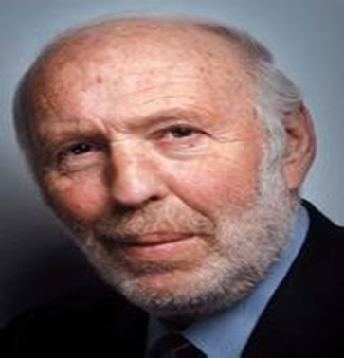
（一）量化投资的定义
量化投资的奠基石人物——詹姆斯•西蒙斯（James Simons）
詹姆斯•西蒙斯是世界级著名数学家，曾因陈氏-西蒙斯定理（Chen-Simons）获得全美数学最高奖——维布伦奖，同时他还是全球收入最高的对冲基金经理之一，年净赚15亿美元，这主要得益于他1982年创立的文艺复兴科技公司。
西蒙斯发行的大奖章基金是华尔街最成功的对冲基金之一，1988-2009年（2010年西蒙斯已退休）平均收益率高达35%，比同期标普500指数平均回报率高出20多个百分点，也远超同时期巴菲特的20%，即使在2007年国际金融危机期间，大奖章基金的回报率也高达85%。

Slide 29
（一）量化投资的定义
20世纪90年代，“点石成金”的华尔街债券套利之父，会同期权定价Black-Scholes公式创始人、诺贝尔经济学奖得主罗伯特•默顿（Robert Merton）和迈伦•斯科尔斯 （Myron Scholes）等创立了美国长期资本管理公司（Long-Term Capital Management，简称LTCM）。
公司坚守“市场中性策略”，即买入被低估的有价证券卖出被高估的有价证券，并通过计算机进行大量数据处理，形成一套完整的电脑数学自动化投资系统模型，构建了债券和衍生产品投资组合进行套利，获得巨大收益。
Black-Scholes公式的前提假定是收益率服从正态分布
量化投资未必长期有效
量化投资的缺陷
自动化交易系统——美国骑士资本因遗漏升级一台服务器一个小时亏损4.6亿

Slide 30
（一）量化投资的定义
量化投资存在的实质意义是什么？
量化投资就是基于投资者对市场的理解和认识，并应用自然科学技术方法构建数理模型去挖掘市场运行遵循的某种规律，通过不断地验证、修改、完善、优化，从而形成合乎投资逻辑的投资理念和投资方法。
量化投资与传统证券投资的区别？
量化投资借用了自然科学技术方法实现投资理念与数理建模的大统一，并采用计算机科学技术建立自动化交易系统实现投资策略的自动下单、自动交易。但这由此也不能说明量化投资偏好于技术分析而排斥关注投资标的的基本面信息。
量化
投资
基本面分析
技术
分析

Slide 31
（一）量化投资的定义
量化投资是应用计算机软件和自然科学技术方法（如数学、物理学、统计学等）去挖掘金融市场运行的基本规律，同时，应用哲学社会科学知识（如金融学、投资学、社会学、历史学等）尝试去解释规律的形成原因和未来可持续，从而形成合乎逻辑的投资理念和投资方法。
量化投资与传统投资策略的不同之处，在于它是基于计算机软件大数据的估计，在海量数据中做挖掘，并糅合自然科学技术方法和量化策略做出相应的交易。因此，它是不依赖于人工操作，而更多是依赖于计算机软件的自动下单，如买入和卖出

Slide 32
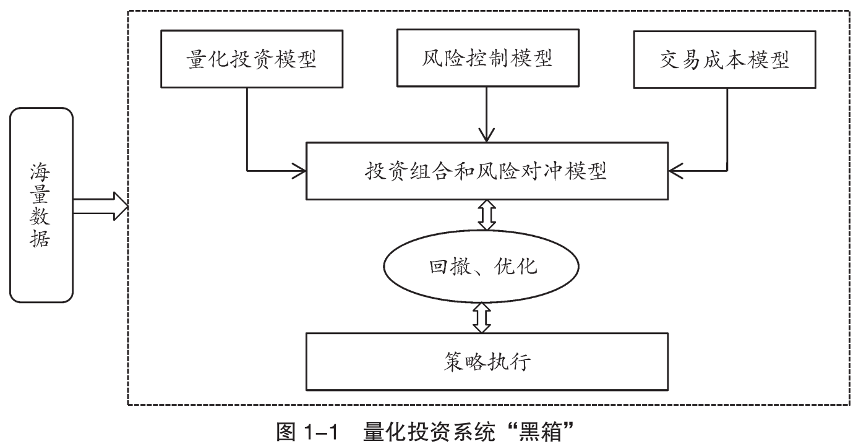
（二）量化投资模型构建
量化投资被冠名“黑箱”主要原因是量化投资策略一般是基金经理赚钱的命根子，因此一般不轻易对外公开，而且，许多量化策略背后是复杂的数理模型，不容易读懂和掌握，这些难度对于一般投资者来说也是一个不可触及的高度。对于一个普通的量化投资系统，其主要构成如下图1-1：

Slide 33
（二）量化投资模型构建
量化投资模型系统是采用模型去践行投资理念，并基于计算机技术去进行投资决策和交易。其中，投资理念是量化投资系统的灵魂，只有建立在正确的投资理念基础上，同时需要根据市场状况变化和投资理念变化对模型进行不断修正、改进和优化，才能够不断发挥量化投资模型的优势。
格里芬—技术分析追随者
量化投资模型
阿斯内斯—价值投资+趋势投资
量化投资系统
VaR、ES、SRISK风控方法
风险控制模型
二八原则
交易成本模型
盈利高于交易成本

Slide 34
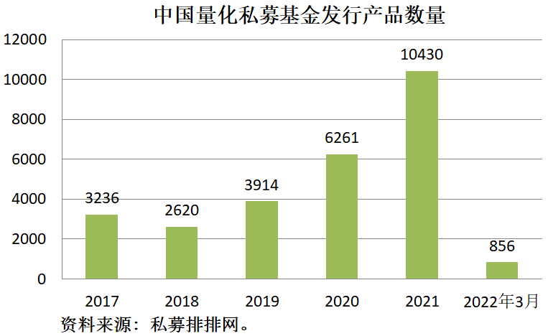
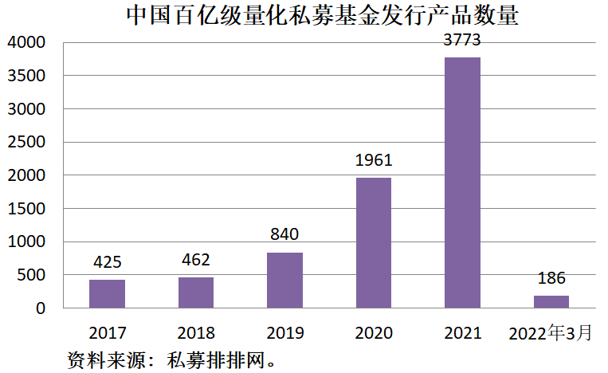
（三）量化投资的发展未来
1、量化私募近五年发行产品变化
私募基金发行产品创历史新高，2021年突破万只大关。
截止2022年3月，百亿级量化私募达到30家，而百亿级私募为118家，占比超过25%。从发行总量看，过去五年总共7674只，在同期量化私募产品中的占比为28%。

Slide 35
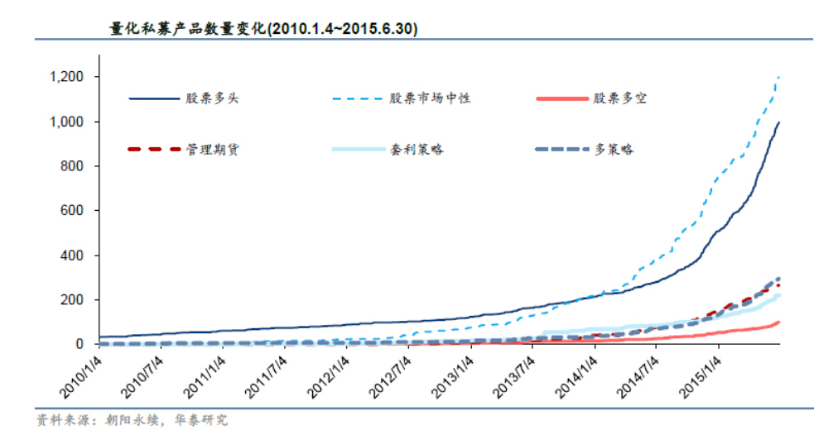
（三）量化投资的发展未来
2、量化私募发展历程
第一阶段：2010-2015。2010年4月份股指期货发行，为对冲提供了品种。小盘股涨幅>大盘，主要是多头小盘股+股指期货对冲。

Slide 36
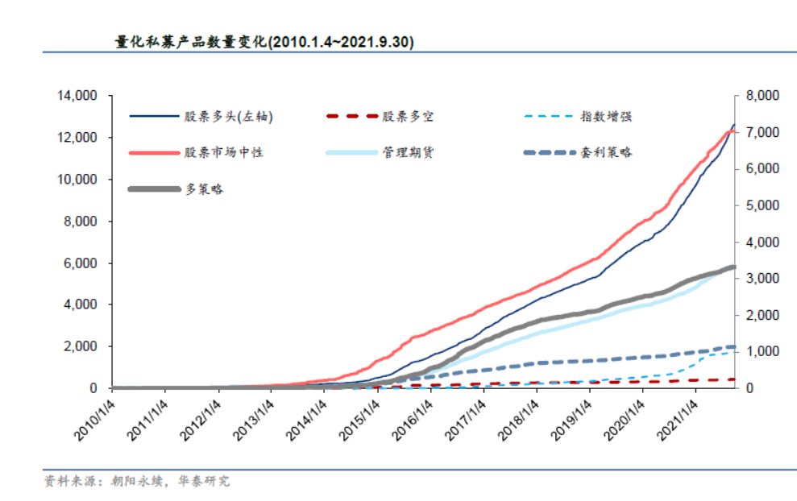
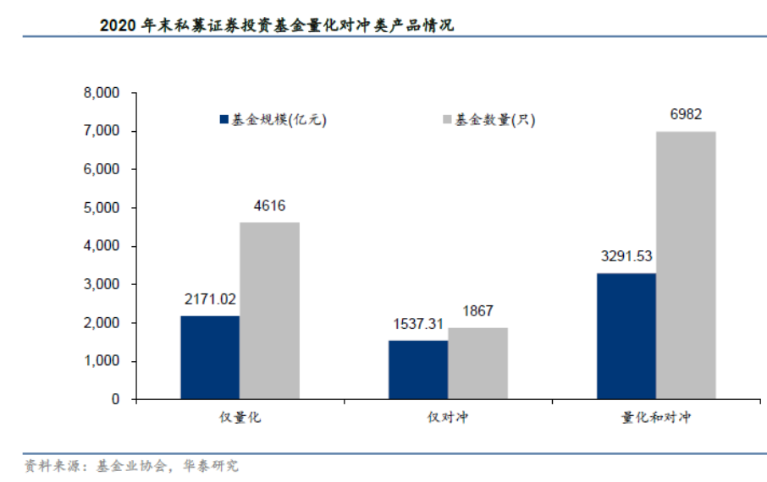
（三）量化投资的发展未来
2、量化私募发展历程
第二阶段：2015以来。2015年4月中国金融期货交易所推出上证50 股指期货(IH)、中证500 股指期货(IC)，丰富了风险对冲工具，市场以后者对冲为主。

Slide 37
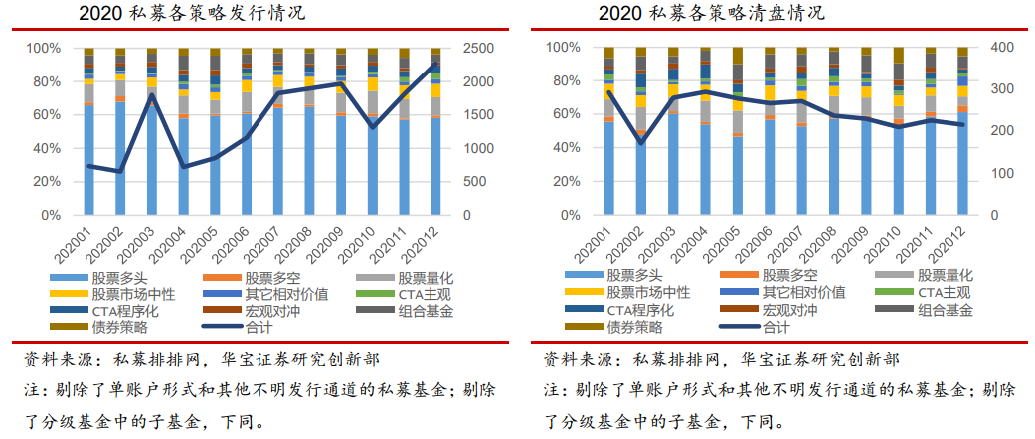
（三）量化投资的发展未来
3、量化私募品种占比格局
股票多投占比超过一半，相对稳定；管理期货（CTA）和市场中性策略发行呈增加趋势；其他组合基金、宏观对冲产品发行数量也小幅增加。

Slide 38
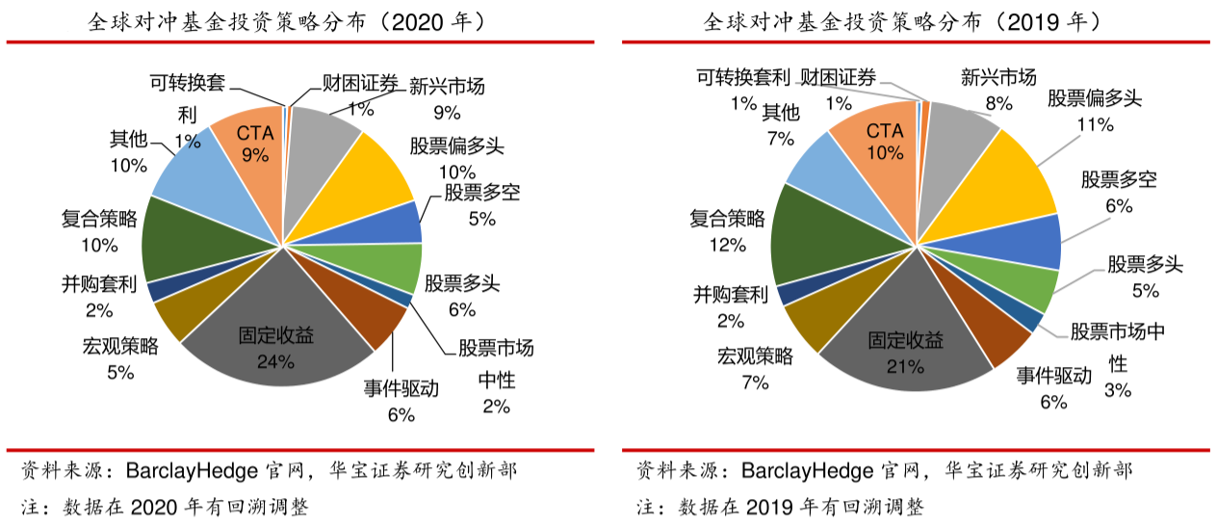
（三）量化投资的发展未来
3、量化私募品种占比格局
从全球看，股票多头（+偏多头）占比仅为16%，股票多空5%，其他量化策略，更多是采取固定收益、复合策略，CTA策略、事件驱动策略等。排名第一Bridgewater Associates(桥水联合)管理资产规模2020年为1401亿美元。

Slide 39
（三）量化投资的发展未来
4、量化私募是否是市场扰动的始作俑者？
2022年4月26日中国沪市日成交额3959.86亿元，深市日成交额4428.21亿元，两市日总成交额达到8388.07亿元。
百亿量化私募交易多以中低频量化交易为主，换手率低于20%。据私募排排网，2021年量化私募产品总规模超过万亿元，乘以20%换手率，日交易量大约为2000亿元；北向资金2022-4-26日成交额为1132.39亿元。
经计算，量化私募日交易量在两市日成交额占比大约为23.8%（北向资金占比大约为13%），故此，市场交易量活跃并非量化交易所致，也可能是金融机构大额调仓；股票多头行为还是主导未来中国金融市场格局。

Slide 40
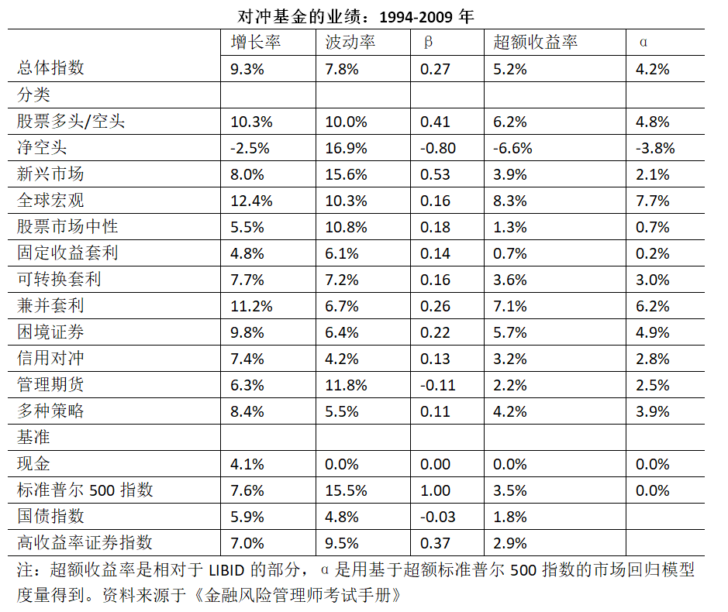
（三）量化投资的发展未来
整个对冲基金指数在这段时间的回报率是9.3%，而标准普尔500指数的回报率仅为7.6%。
对冲基金指数的波动率也比标准普尔500指数低。
对冲基金的beta系数仅为0.27，反映出它的风险溢价相对较低。
最后一列显示的对冲基金指数的阿尔法值为4.2%，是非常显著的。

Slide 41
四、量化投资：
资产配置与风险管理

Slide 42
第四节 量化投资：资产配置与风险管理
风险管理科学与技术
风险资产配置策略
投资组合风险对冲
策略执行
回测、优化
债券-股票投资策略
资产配置内容
股票-期货套期保值策略
股票-期权风险对冲策略

Slide 43
第四节 量化投资：资产配置与风险管理
（一）风险管理科学与技术
风险管理是整个量化投资最核心和最根本内容。摩根集团于20世纪90年代开发了在现值（Value at Risk,VaR）方法，后续学者拓展提出了预期损失缺口（ES）和SRISK方法，由于其满足次可加性等一系列理想风险指标的标准，因此，他们是现在被广泛应用于测度金融机构风险的两个重要指标。
VaR
ES
SRISK
满足次可加性
考虑资产、负债规模
金融风险管理技术方法的演进
Notes:
风险管理是整个量化投资最核心和最根本的内容。摩根集团于20世纪90年代开发了在现值（Value at Riks,VaR）方法，它能够给投资者描绘出一个投资组合未来损益的蓝图，即在X%的置信水平下，投资组合的风险不会超过多少价值。据此标准，投资者就能够判断这个投资项目是否值得投资。
当投资组合的收益率不满足椭圆分布性质时，VaR方法不满足次可加性，因此也不是一个衡量风险的满意指标。故此，后续学者在VaR基础上，拓展提出了预期损失缺口和SRISK方法，由于其满足次可加性等一系列理想风险指标的标准，因此，他们是现在被广泛应用于测度金融机构风险的两个重要指标。

Slide 44
第四节 量化投资：资产配置与风险管理
（二）风险资产配置策略
马科维茨（Harry M. Markowitz）的有效边界是整个最优风险资产配置的理论基础。他于1952年在Journal of Finance发表《资产选择：有效的多样化》中，首次构建了“均值-方差”模型框架。
（三）债券-股票投资策略
20世纪60年代，美国学者威廉·夏普（William Sharpe）、林特尔（John Lintner）、特里诺（Jack Treynor）和莫辛（Jan Mossin）于1964年在资产组合理论和资本市场理论的基础上，发展提出了资本资产定价模型。
Notes:
，首次将资产组合的报酬均值和方差两个概念统一起来用于分析最优的投资决策，同时还从数学上明确定义了投资者的偏好，即投资组合方差越大，则意味着该资产组合的波动率越大，投资者越厌恶。
20世纪60年代，美国学者威廉·夏普（William Sharpe）、林特尔（John Lintner）、特里诺（Jack Treynor）和莫辛（Jan Mossin）于1964年在资产组合理论和资本市场理论的基础上，发展提出了资本资产定价模型。该模型是在马科维茨模型基础上，通过引入无风险资产，研究证券投资中资产的预期收益率与风险资产之间的关系。其对投资者的所有假定都与资产选择理论中对期望收益、方差和协方差的设定相同，而且投资人可以自由借贷，探讨的问题重点在于为了补偿某一特定程度的风险，投资者应该获得多少的溢酬。

Slide 45
第四节 量化投资：资产配置与风险管理
（四）股票-期货套期保值理论与策略
股票的中性策略显示，一旦投资者持有资产投资组合则相当于其将风险敞口暴露，因此，为了达到有效套期保值，需要反向持有期货进行风险对冲。在实际投资实践中，我们将详细以理论为指导，拓展构建了基于均值-方差模型、均值-VaR模型和均值-ES模型的最优套期保值理论与策略。
（五）股票-期权风险对冲理论与策略
基于希腊字母对期权标的的市场价格、波动率、时间和利率风险进行对冲。同时，期权的存在也可以在一定程度上反向对冲掉投资组合的风险，特别是，基于股票、看涨期权和看跌期权还可以基于期权平价公式发现市场价格违背恒等式时的套利空间，甚至还有多期权之间的风险对冲和套利策略。
Notes:
当我们将投资标的放宽至期权时，必将拓展了量化投资的边界和范畴。
期权不仅可以基于希腊字母对期权标的的市场价格、波动率、时间和利率风险进行对冲。同时，期权的存在也可以在一定程度上反向对冲掉投资组合的风险，特别是，基于股票、看涨期权和看跌期权还可以基于期权平价公式发现市场价格违背恒等式时的套利空间。

Slide 46
五、金融风险管理的
基本流程

Slide 47
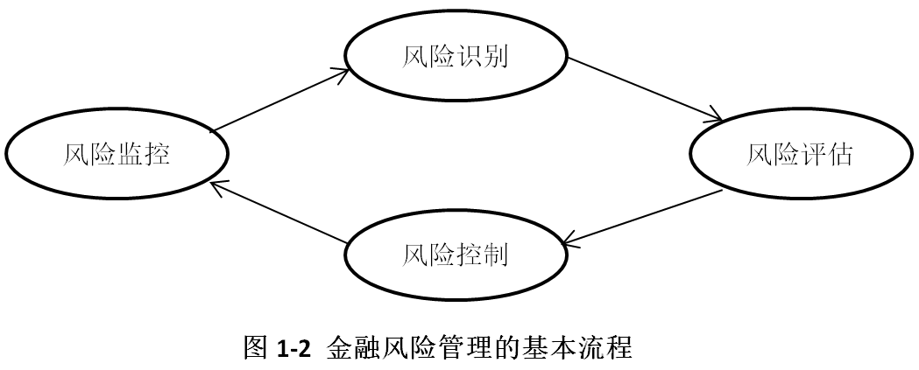
第五节 金融风险管理的基本流程
金融风险管理基本流程包括第一步风险识别、第二步风险评估、第三步风险控制、第四步风险监测，这些步骤有助于帮助个人或者金融机构有效管理风险，减少潜在损失。

Slide 48
第五节 金融风险管理的基本流程
一、风险识别
风险识别是金融风险管理的第一步，是指在风险事件爆发前，运用各种方法系统地、持续地对面临的各种风险进行识别以及对风险事件爆发的潜在原因进行详细分析。
二、风险评估
风险评估是指在风险事件爆发之前或者之后，但还未完全结束，该事件给个人或者金融机构的财产造成的影响或者损失的可能性进行量化评估的具体工作，其测度的是一旦风险事件爆发时给损失可能性的规模大小，这些定量或者定性分析可以为投资者做出相应的应对策略提供依据。
三、风险控制
风险控制是指风险管理者采取各种措施或者方法来消除或者减少风险事件爆发的各种可能性，或是降低风险事件爆发时所造成的损失程度，可以说风险控制的减少或消除金融风险的关键步骤。
四、风险监控
风险监控是指决策行为主体对风险的发展情况及其变化进行全程监测，并根据监测情况调整有关的应对策略。
事实上，金融风险管理的基本流程是一个连续的循环过程。通过不断的风险识别、风险评估、风险控制和风险监测，个人或者金融机构可以更好地管理风险，确保经营能够可持续发展。

Slide 49
六、本课程授课体系

Slide 50
第六节 本课程授课体系
资产定价
风险管理科学与技术
第二章 风险管理之市场风险度量
第三章 债券投资的风险管理
无风险资产配置策略
第四章 证券投资组合理论与策略
债券-股票投资策略
第五章 证券投资组合理论的扩展与应用
资产配置内容
第六章 期货套期保值理论与应用
股票-期货套期保值策略
第七章 期货风险对冲理论与应用
信用风险
操作风险
流动性风险
第八章 期权希腊字母风险对冲理论与应用
股票-期权风险对冲策略
第九章 期权风险对冲套利理论与应用

Slide 51
谢谢！

